Slide 1
ООП

Slide 2
Объектно ориентированное программирование
Набор техник программирования, основанных на использовании концепции «объекта». Объекты реального мира могут быть представлены в виде некоторых абстрактных чертежей – классов – на основе которых создаются и взаимодействуют объекты в памяти.

Slide 3

Терминология
Класс – структурная единица ООП, представляет собой некую абстракцию, описанную с помощью кода.
Экземпляр класса – объект, конкретный представитель некоторого класса.
Атрибут – переменная, принадлежащая классу или экземпляру.
Метод – функция, обычно доступная через атрибут.
Данные концепции общеприняты и не зависят от языка программирования

Slide 4
Иерархия ООП
Классы = «чертежи»
Объекты = конкретные реализации
Методы = поведение
Атрибуты = данные
Нужно учитывать, что атрибуты и методы могут быть как у конкретного экземпляра, так и у самого класса

Slide 5
Принципы ООП
Инкапсуляция
Полиморфизм
Наследование
Абстракция

Slide 6
Абстракция
Абстракция подразумевает, что в чертёж объекта попадают только необходимые для работы программы характеристики, при этом внутренняя структура объекта скрывается (с логической точки зрения) от пользователя, который может оперировать только высокоуровневыми понятиями объекта и набором его поведений.

Slide 7
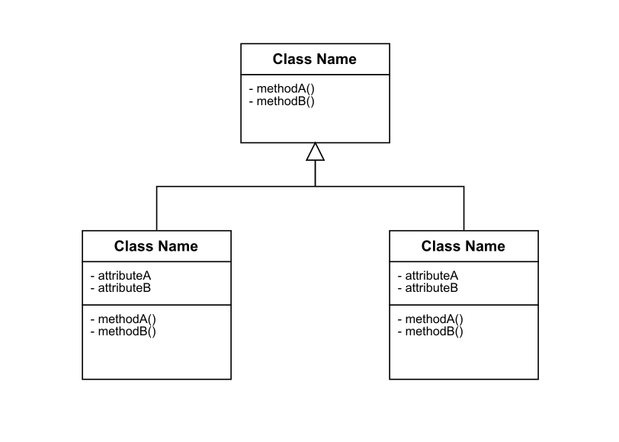
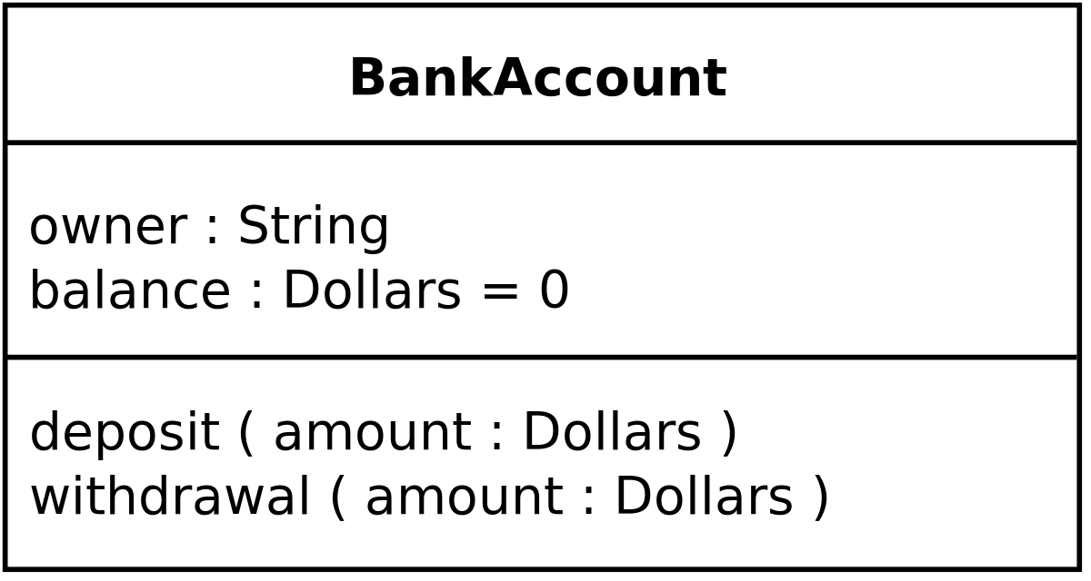
Диаграмма классов

Slide 8
Представление реального объекта «человек» как субъекта: - платёжной системы - почтовой службы - учебного процесса

Slide 9

Класс
Инструкция class создаёт объект класса и присваивает ему имя
Присваивания внутри инструкции class создают атрибуты
Атрибуты сообщают состояние и способы поведения всем экземплярам класса

Slide 10

Экземпляр класса
Вызов объекта класса как функции создаёт новый экземпляр этого класса
Каждый экземпляр наследует атрибуты класса и получает собственное пространство имён
Изменения атрибутов экземпляра не влияет на сам класс

Slide 11
Синтаксис
class DataPrinter:
data = "test" #атрибут класса
def print(self): #метод
print(self.data) #атрибут экземпляра
def update_data(self, new_data):
self.data = new_data
Аргумент self позволяет получить доступ к конкретному экземпляру класса

Slide 12
Простейшие классы

Slide 13
Инкапсуляция
В отличии от абстракции, инкапсуляция подразумевает процесс сокрытия внутренностей объектов уже с технической точки зрения. Все объекты должны предоставлять вызывающему коду определённый набор методов-поведений, с помощью которых с ними можно взаимодействовать. Менять данные объекта в обход его методов – дурной тон.

Slide 14
Доступ к атрибутам

Slide 15
Конструктор
class Employee:
#объявление конструктора
def __init__(self,name,job,salary):
#заполнение атрибутов экземпляра
self.name = name
self.job = job self.salary = salary
Специальный метод, описывающий логику создания нового экземпляра класса

Slide 16
Свойства
class Person:
def __init__(self, name):
self.__hidden_name = name
def get_name(self):
return self.__hidden_name
def set_name(self, name):
self.__hidden_name = name
name = property(get_name, set_name)
p = Person("Louis")
p.name = "Louis the XVI, if I may"
print(p.name)
Или проперти, унифицированный способ описания логики присваивания и получения значений аттрибута

Slide 17


агрегация vs композиция

